Slide 2











Slide 3




Software Developer Engineer
Plain Concepts Barcelona
jramos@plainconcepts.com
@jrsrubio

Slide 4
Aplicaciones en tiempo real con Signal R Core
Jose Ramos
Notes:
Veamos las diferentes técnicas

Slide 5

Regular HTTP

Slide 6
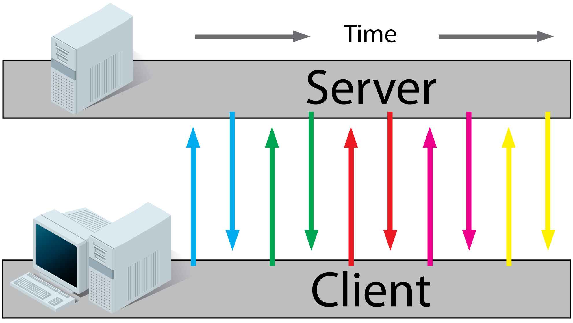
Polling
Notes:
Inconveniente: Genera una gran carga de trabajo al servido (error 503 Servicio no disponible)

Slide 7
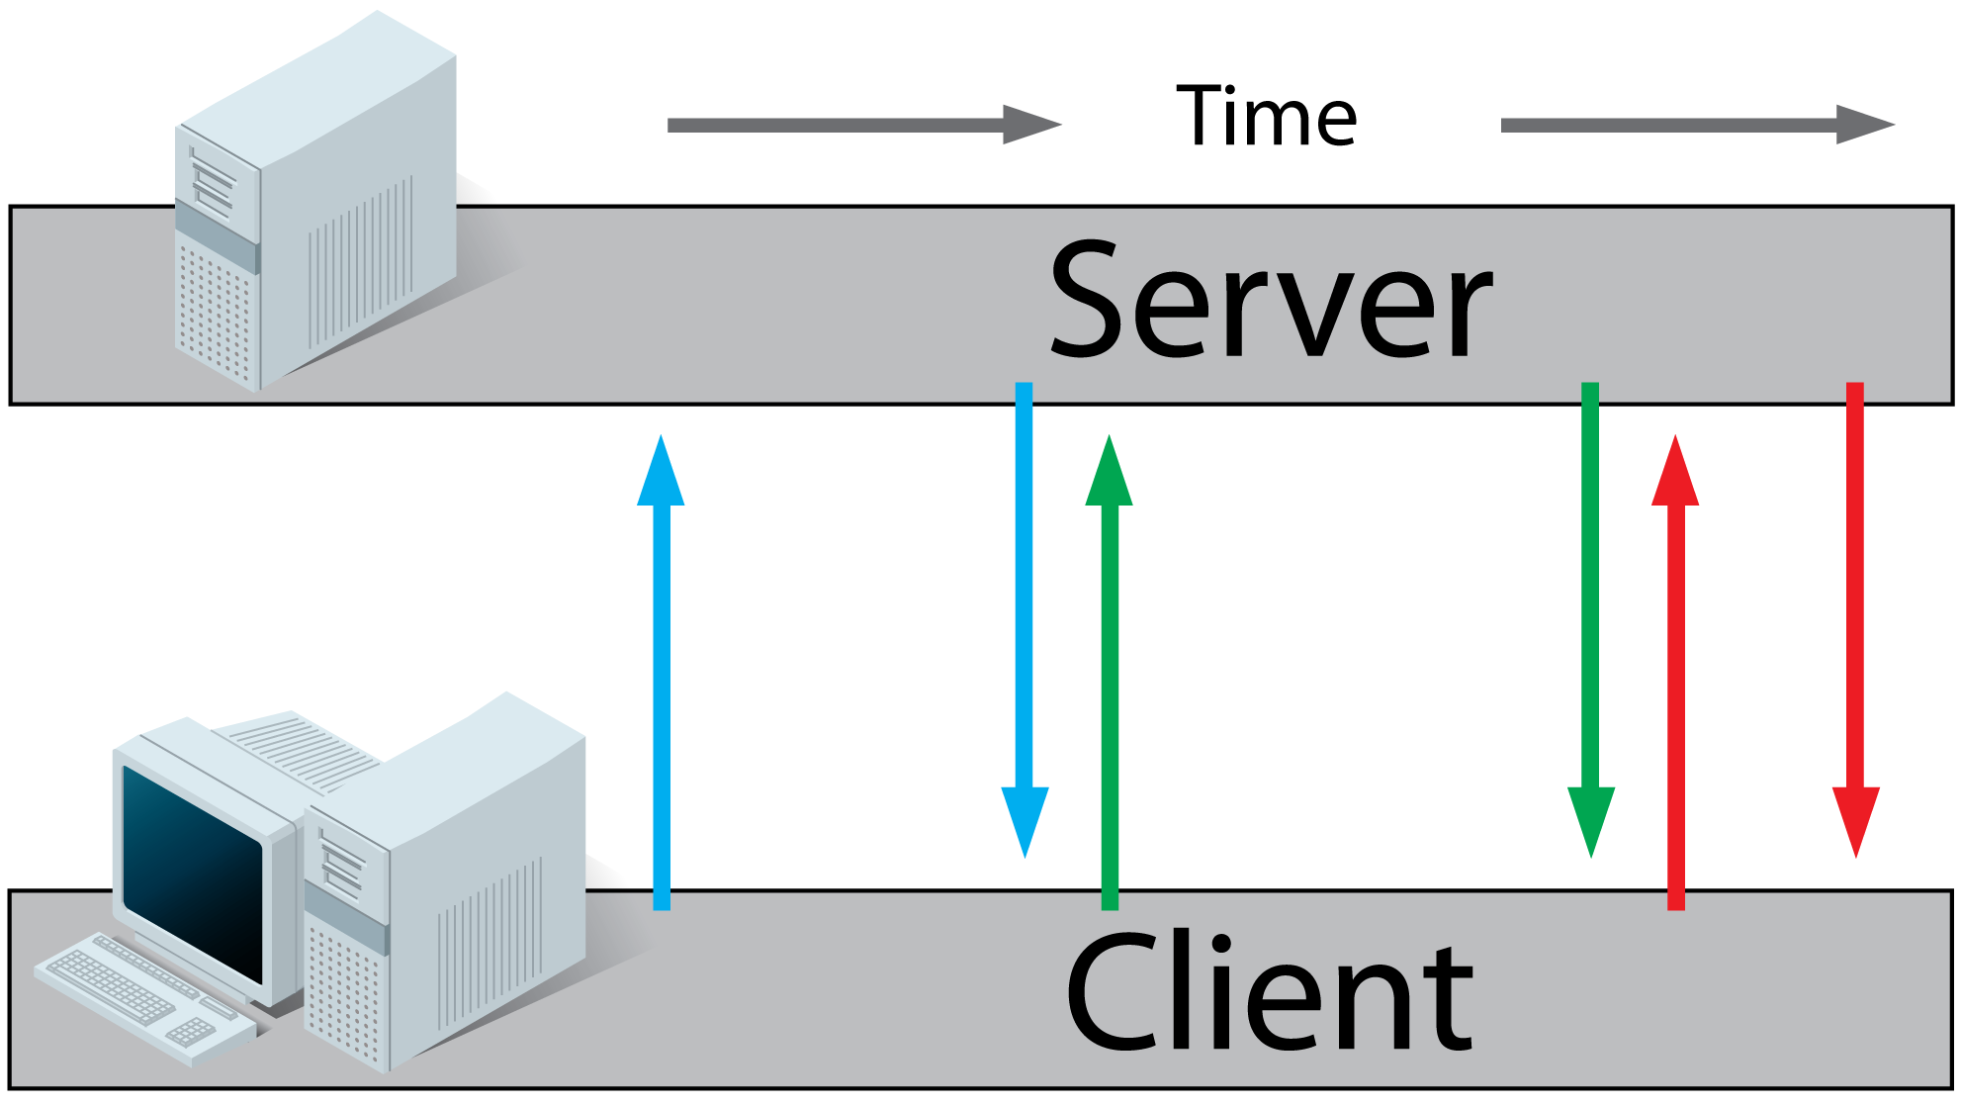
Long Polling
Notes:
Inconveniente: Seguimos usando peticiones HTTP para un proceso que NO está pensado para hacerlo así

Slide 8
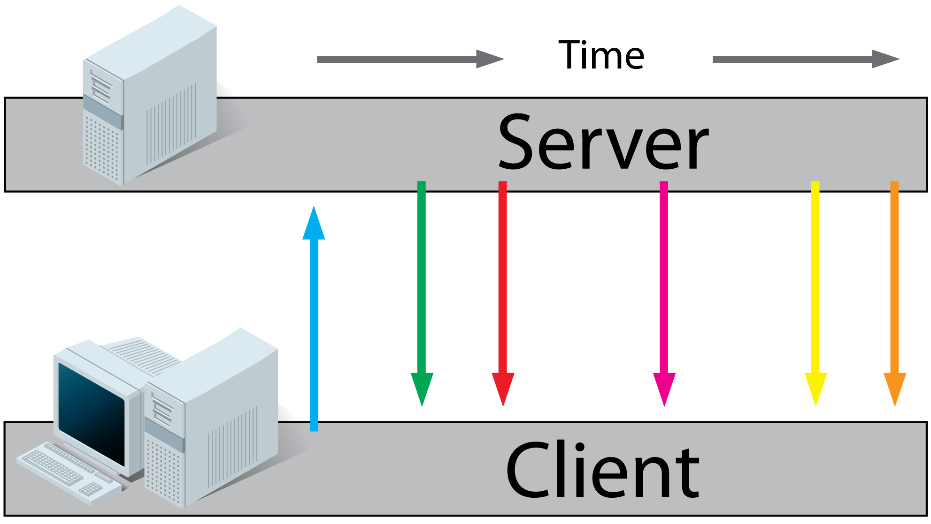
Server Sent Events (SSE) / EventSource
Notes:
Es parte de la especificación de HTML5 y no está soportado en todos los navegadores (por ejemplo IE y Edge)
Inconveniente: No está soportado en todos los navegadores, unidireccional, solo mensajes de texto

Slide 9
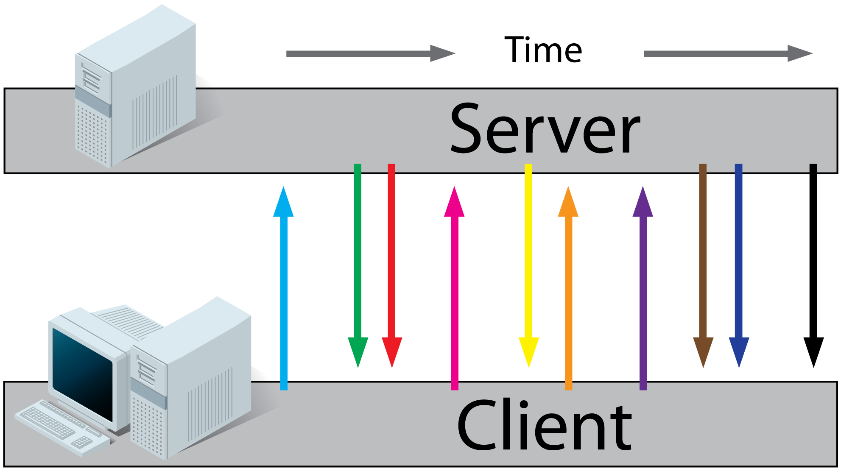
WebSockets
Notes:
Es la técnica más efectiva. Es una técnica que proporcional un canal bidireccional sobre un único socket TCP

Slide 10

¿Qué es signal R?
Es una librería que nos permite conectar en nuestras aplicaciones, la capa de backend con el cliente (en ambas direcciones), en tiempo real y sin necesidad de que el cliente realice una petición y sin tener que recargar la pantalla.
Long Polling
¿Pero que tecnología usa?
Server Sent Events (SSE)
WebSockets
Notes:
Estas técnicas que hemos descrito antes, que son técnicas a bajo nivel, se conocen en SignalR como transportes
Un anillo para gobernarlos a todos...una librería para gobernar a todas las técnicas

Slide 11
¿Cómo funciona SIgnal R?
Mecanismo de respaldo
WebSockets
Server Sent Events
Long Polling
Notes:
SignalR negocia automáticamente el transporte que se usará, por defecto usará WebSockets.
Como ya he comentado esto es un proceso totalmente transparente para nosotros.
Nos podemos centrar en aprender a implementar SignalR y no es necesario que sepamos como implementar el resto.
Mensaje de texto basado en Json y/o binario basado en MessagePack

Slide 12

Notes:
Hub es la clase que se encarga de coordinar la comunicación bidireccional entre el servidor y el cliente. Es en esta clase donde vamos a poder invocar funciones desde Javascript, en esta clase vamos a poner mandar un mensaje a los clientes y en este mensaje se va a indicar la función de JavaScript que quiero que se ejecute.

Slide 13

¿Qué nos aporta azure signal R?
Nos ayuda con:
* Escalabilidad (backplanes)
* Balanceo de cargas (sticky sessions)
Notes:
Pues básicamente lo que nos va a aportar usar Azure SignalR es que nos vamos a despreocupar totalmente de la infraestructura que necesitamos para nuestra aplicación.
Si pero pasar de usar SignalR de una forma autohospedada a usar Azure SignalR como un servicio administrado.

Slide 14
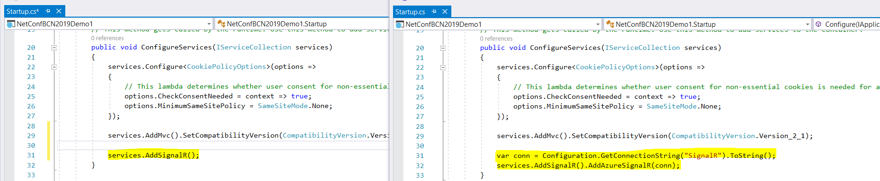
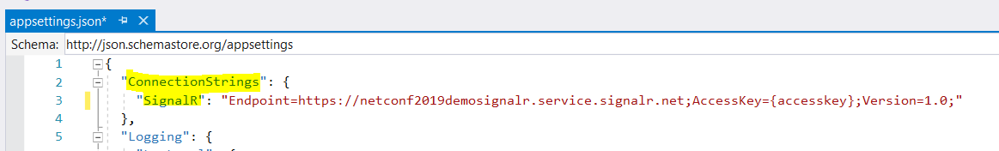
Signal r → azure signal R

Slide 15
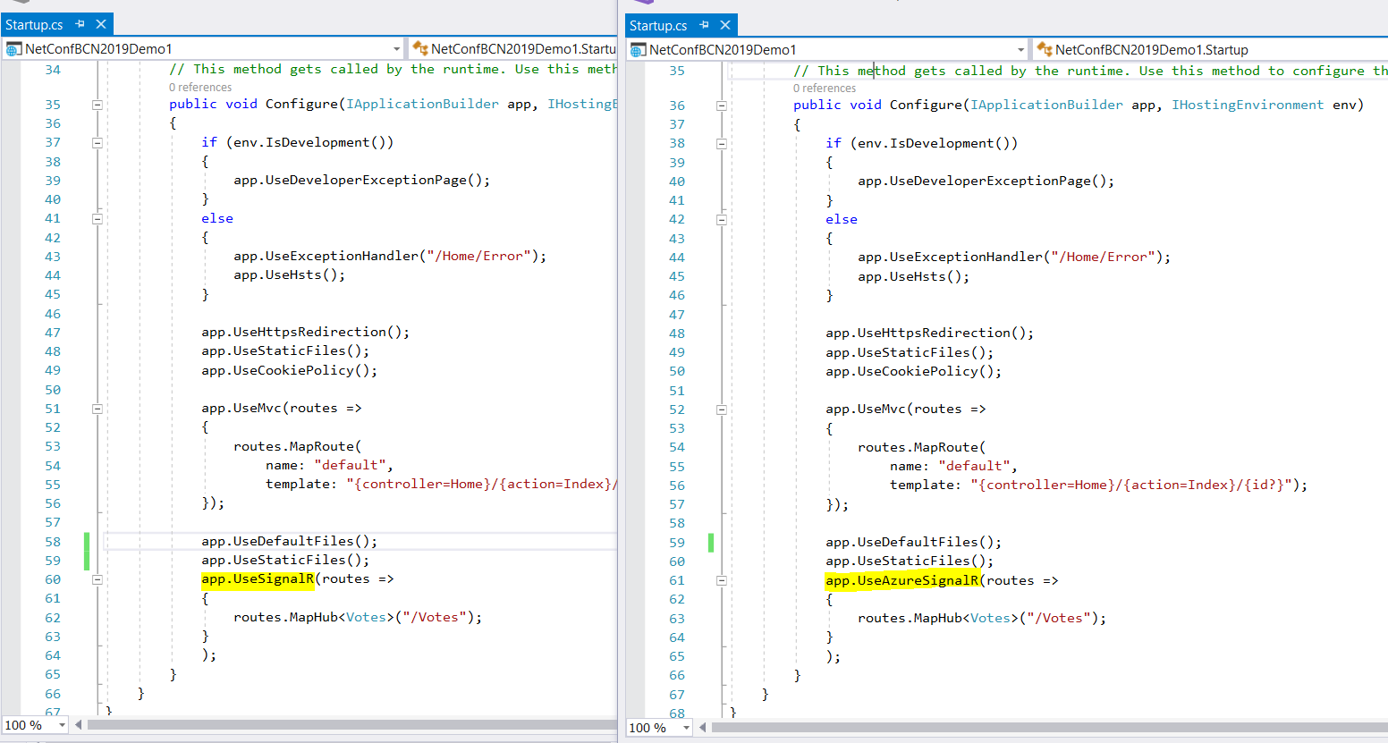
Signal r → azure signal R

Slide 16

https://netconfbcn2019demo1.azurewebsites.net

Slide 17
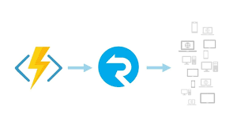
Azure functions y azure signal R

Slide 18

Azure functions
Azure Function V2 se puede escribir código en C#, JavaScript, Java, F#, PowerShell, Phyton, …
Disparadores:
Solicitudes HTTP y WebHook
TimeTrigger
Eventos de servicios de Azure
Event Hub
Event Grid
Service Bus
Cambios en Cosmos DB
Eventos de storage
QueueTrigger
BlobTrigger
Notes:
Podemos usar cualquiera de estos eventos para enviar notificaciones o información a miles de clientes cada vez que se produce cualquiera de estos eventos.
Así pues, de una forma fácil podemos poner un output binding a la Function de tal forma que cada vez que se dispare, envíe un mensaje a todos los clientes conectados.

Slide 19


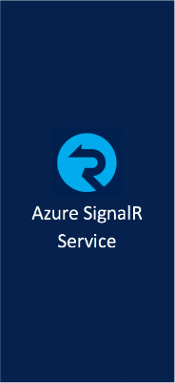


Escenario de ejemplo
Event Hub
Event Hub input binding
Azure SignalR output binding
Transport
Notes:
A la hora de configura nuestro servicio de SignalR en Azure es muy importante remarcar que hay que ponerlo en modo Serverless para poder trabajar con Azure Functions.

Slide 20

https://netconfbcn2019demo2.azurewebsites.net

Slide 22

@jrsrubio
jramos@plainconcepts.com

